Slide 1

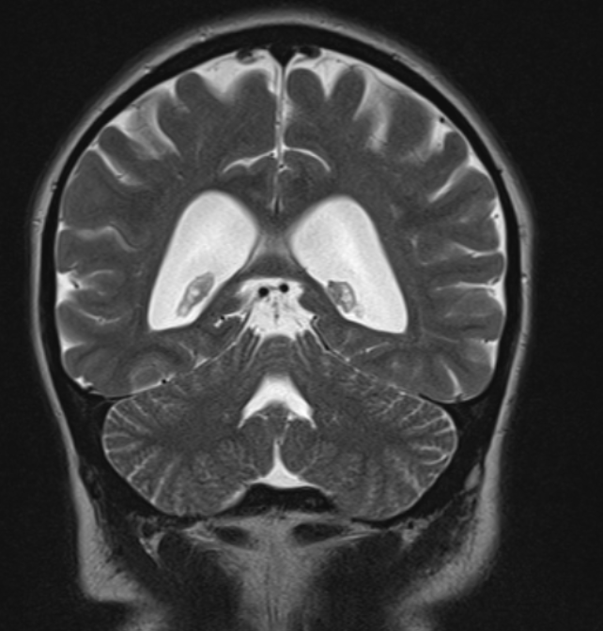
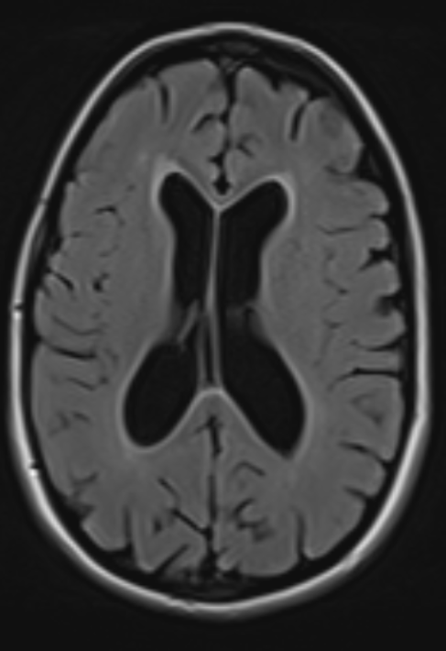
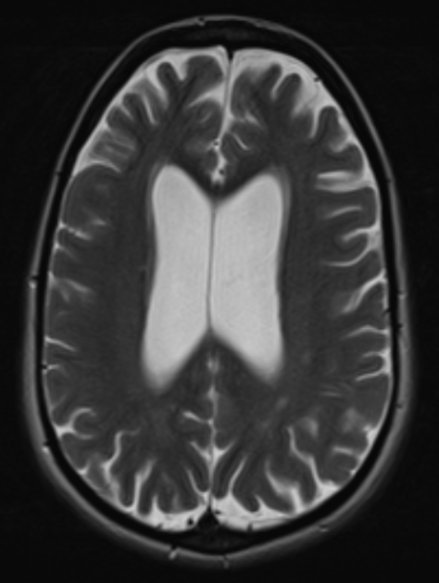
Anomalies cérébrales
1) Ventriculomégalie/ Hydrocéphalie
Fréquente, peut être expliquée par accumulation des GAG au niveau des méninges entravant l’absorption du LCR par les granulation arachnoïdiennes
Coupe coronale T2 TSE
Patiente âgée de 16 ans, suivi pour MPS. Bilan annuel.
Coupe axiale T2 TSE
Coupe axiale FLAIR

Slide 2
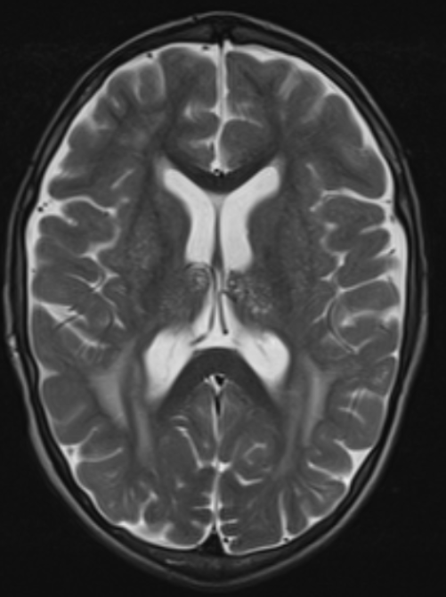
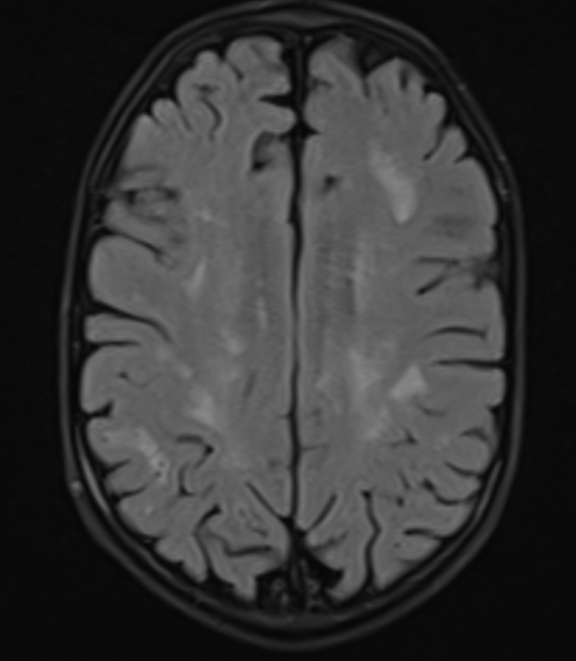
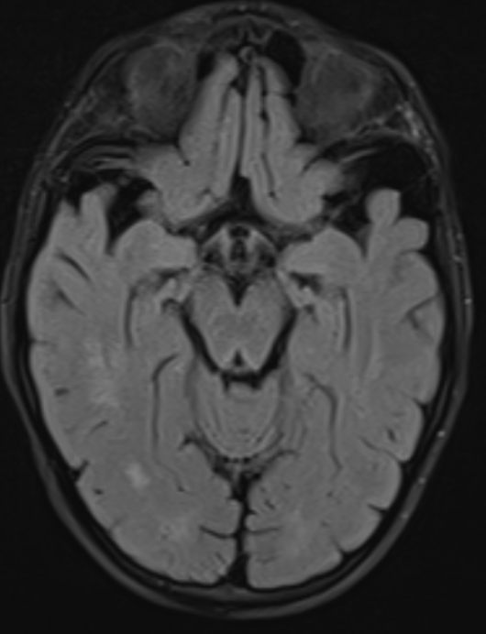
Anomalies cérébrales
2) Anomalies de la substance blanche
Coupe axiale T2 TSE
Coupe axiale FLAIR
Coupe axiale FLAIR
Patient de 10 ans, ATCD: Consanguinité 1er degré, suivi pour MPS type 1.
Coupes axiales objectivant des anomalies de signale de la substance blanche sous-corticale, en hypersignal T2 et FLAIR, sans traduction sur les autres séquences.

Slide 3
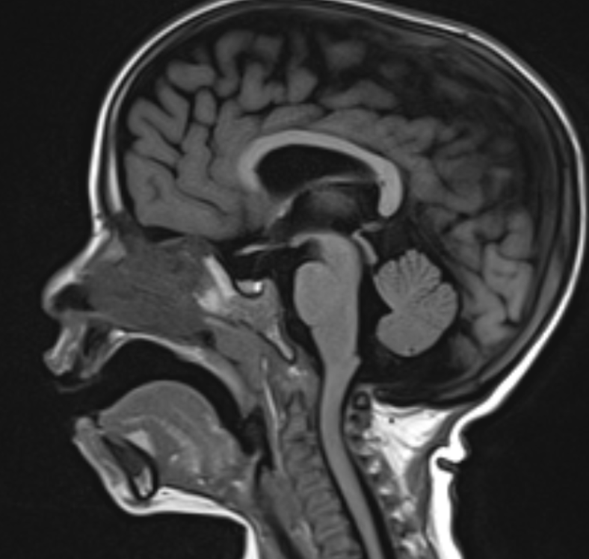
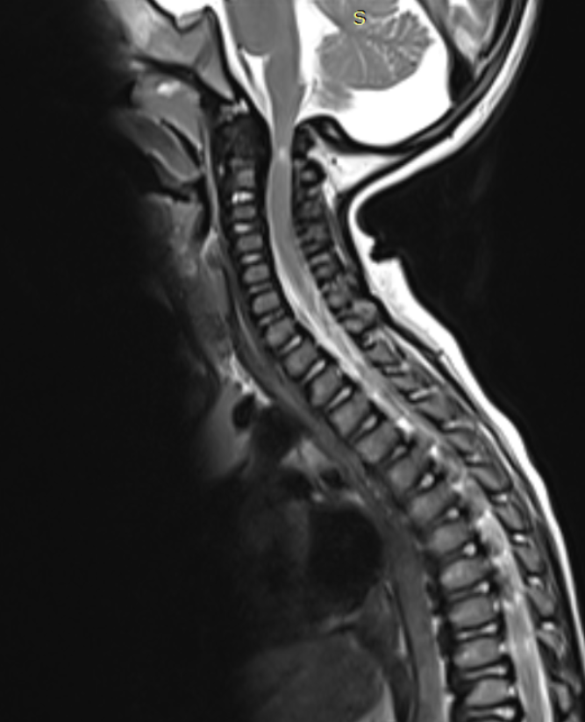
Analyse de la charnière cranio-cervicale
1) Hypoplasie/ Dysplasie de l’odontoïde
A noter:
Une anomalie de signal intra-médullaire en hypersignal, correspondant une cavité syringomyélique ( ).
Epaississement rétro-odontoidien et du ligament longitudinal postérieur ( ).
Coupe sagittale T1 TSE
Hypoplasie de l’odontoïde (= ).
Coupe sagittale T2 TSE
Dysplasie de l’odontoïde( )

Slide 4
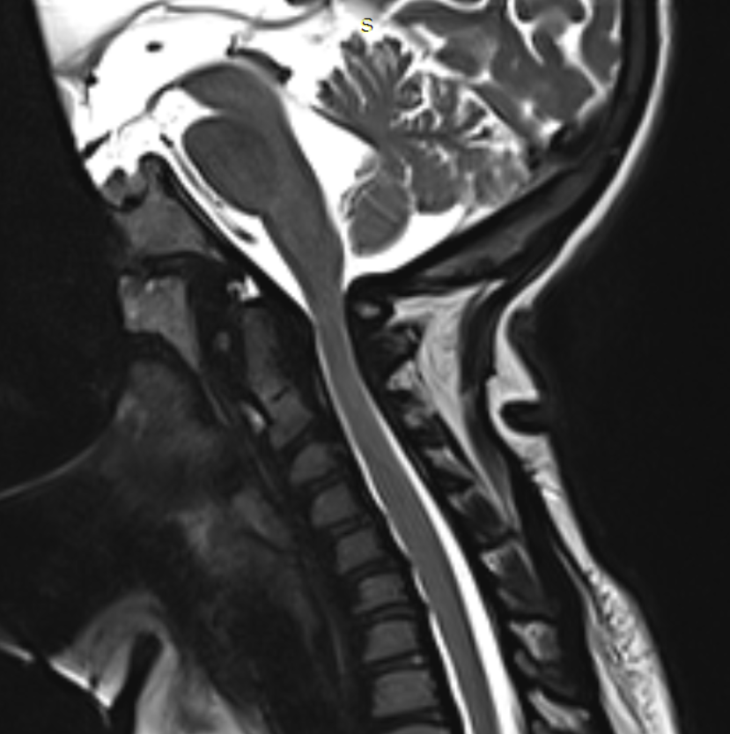
Risque majeur = Risque de complication bulbo-médullaire.
Toute IRM cérébrale chez un patient atteint de MPS doit comporter une analyse systématique de la jonction cranio-cervicale.
📏 À mesurer systématiquement
Diamètre AP du canal cervical
Distance atlo-odontoïdienne
Position de l’odontoïde par rapport à la ligne de Chamberlain (impression basilaire).
Présence d’hypersignal médullaire T2
Coupe sagittale T2 TSE
Patiente de 16 ans, suivi annuel pour MPS.
Rétrécissement du canal cervical, sans anomalie de signal médullaire en regard.
Effacement des espaces sous-arachnoïdiens à l’étage C1-C4.

Slide 5

Check- liste de lecture
Analyse cérébrale
Ventriculomégalie (hydrocéphalie vs atrophie)
Hypersignaux T2/FLAIR de la substance blanche
Espaces périvasculaires dilatés (aspect criblé)
Atrophie cortico-sous-corticale
Corps calleux aminci.
Analyse de la base du crâne
Angle basal (platybasie)
Position de l’odontoïde (ligne de Chamberlain)
Diamètre du foramen magnum
Analyse de la jonction crânio-cervicale
Hypoplasie / dysplasie odontoïde
Distance atlo-odontoïdienne
Épaississement rétro-odontoïdien
Rétrécissement du canal cervical
Hypersignal médullaire T2

